Slide 1
PERTEMUAN 5
DIGITAL SECURITY, ETHICS DAN PRIVACY

Slide 2
Capaian Pembelajaran:
Mahasiswa Mampu Memahami Pengertian Digital Security, Ethics dan Privacy.
Mahasiswa mampu menjelaskan berbagai macam serangan internet dan jaringan computer.
Mahasiswa mampu menjelaskan alasan pengembang perangkat lunak dalam memberantas pembajakan perangkat lunak

Slide 3
Sub Pokok Bahasan:
5.1. Resiko Keamanan Digital
5.2. Serangan Internet dan Jaringan Komputer
5.3. Pencurian Perangkat Lunak
5.4. Etika Teknologis
5.5. Privasi

Slide 4
Daftar Pustaka:
B.Shelly, Gary and E.Vermaat, Misty, “Discovering Computers 2016 : Living In Digital World ”,Shelly Cashman Series, Indiana, Juli 2016.
https://pengertianahli.id/2015/03/pengertian-hacker-dan-jenis-hacker.html.
http://aplikasikomputertsm.blogspot.com/2013/11/chapter-11-computer-security-and-safety.html.
http://www.transiskom.com/2013/05/pengertian-dan-macam-macam-malware.html.
https://www.nesabamedia.com/pengertian-hacker/.

Slide 5
5.1. Resiko Kemanan Digital
Resiko keamanan digital adalah kejadian atau tindakan yang dapat menyebabkan hilangnya atau kerusakan pada perangkat keras, perangkat lunak, data, informasi, atau kemampuan perangkat keras komputer atau perangkat seluler. Setiap tindakan ilegal yang melibatkan penggunaan komputer atau perangkat terkait umumnya disebut sebagai kejahatan komputer. Cybercrime adalah tindakan ilegal berbasis online atau berbasis internet.

Slide 6
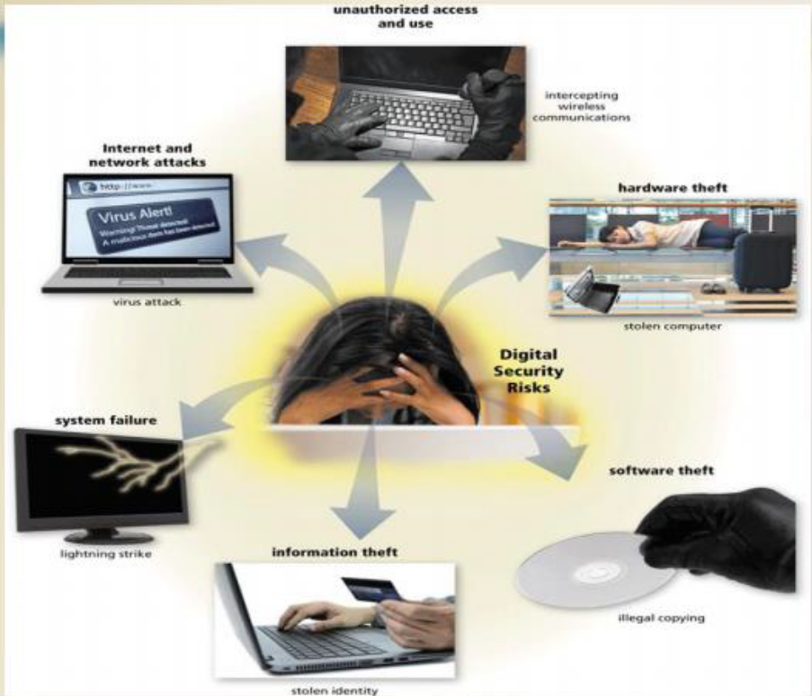
Gambar 5. 1 Resiko Keamanan Digital

Slide 7
Beberapa resiko dari keamanan digital antara lain :
Hacker
Hacker adalah seseorang yang memiliki keahlian berkenaan sistem komputer dan pemrograman. Istilah hacker sendiri mengalami perkembangan pengertian dan definisi. Kata “hacker” mulai muncul di akhir tahun 1950-an, merujuk pada para programmer mahir. Kemudian di tahun 1970-an, istilah hacker digunakan untuk menggambarkan para revolusioner komputer yang menjadi cikal-bakal para pendiri perusahaan komputer. Akhir tahun 1980-an, kata hacker identik dengan pembajakan video game dengan menghilangkan proteksi dan menjualnya. Dan saat ini banyak yang mengartikan negatif bahwa hacker adalah seseorang yang menerobos sistem komputer guna mengumpulkan informasi, menolak akses, menghapus file, atau mengacaukan sistem komputer.

Slide 8
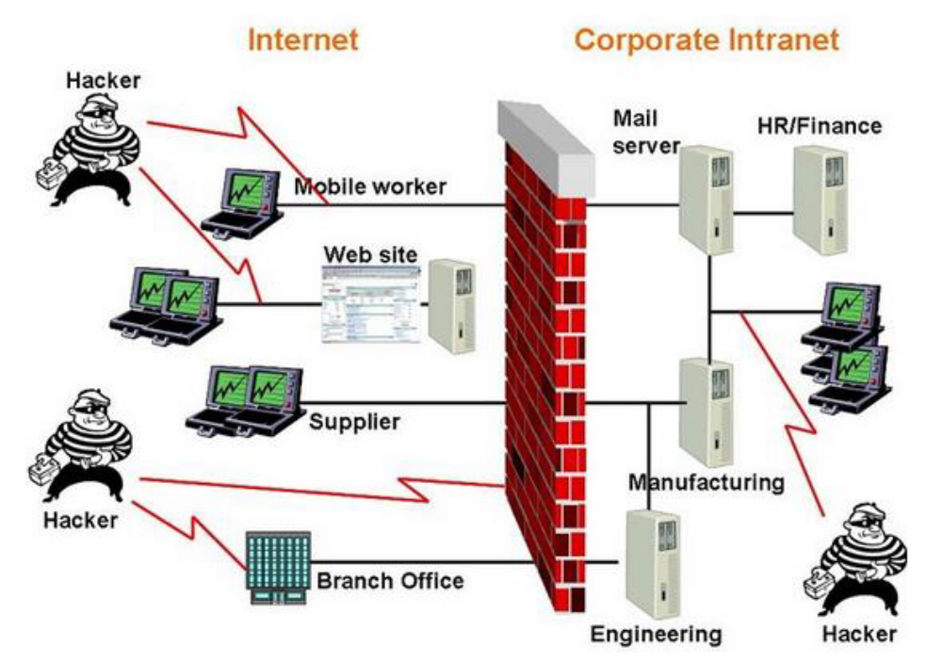
Gambar 5. 2 Ilustrasi hacker

Slide 9
Hacker dikelompokkan ke dalam lima jenis, berikut ini pembagiannya berdasarkan jenis aktivitas yang dilakukan:
White Hat Hacker
White hat hacker adalah hacker yang memegang teguh standar etika, akses ke sistem komputer dilakukan bukan untuk tujuan yang merugikan, tetapi untuk menguji ketahanan sistem tersebut. Jadi, hacker jenis ini senang mempelajari sistem, bahkan banyak dari mereka yang disewa sebagai konsultan keamanan. White hat hacker inilah adalah hacker yang sebenarnya.

Slide 10
Black Hat Hacker
Black Hat Hacker adalah jenis hacker yang aktivitasnya menerobos sistem keamanan komputer untuk melakukan kerusakan, seperti: menghapus file, pencurian identitas, penipuan kartu kredit, dan berbagi aktvitas merugikan lainnya. Hacker jenis ini disebut juga sebagai cracker.

Slide 11
Grey Hat Hacker
Grey Hat Hacker adalah orang yang menganut standar etika ganda dalam aktivitas hackingnya. Sekali waktu mungkin hacker ini menjunjung etika hacker, namun di waktu yang lain aktivitasnya melanggar batas-batas hukum. Jadi, kelompok ini berada di antara white hat hacker dan black hat hacker.
Script Kiddie Hacker
Script Kiddie Hacker adalah orang yang tidak mahir dengan sistem komputer, namun orang ini mampu menerobos sistem komputer dengan menggunakan software atau tools yang dibuat orang lain.

Slide 12
Hacktivist Hacker
Hacktivist Hacker adalah jenis hacker yang menggunakan kemampuannya untuk menyebarkan pesan–pesan tertentu (politik, agama, ideologi, dll). Mereka melakukan website deface untuk menampilkan pesan mereka di website korban.

Slide 13
Corporate Spies
Corporate Spies merupakan mata-mata perusahaan yang biasanya melakukan akses illegal untuk mengetahui kekurangan rival.
Unethical employee
Karyawan yang tidak beretika, dapat masuk ke jaringan organisasi untuk mengambil data secara diam-diam. Tujuannya beragam, dari mancari keuntungan akan data maupun balas dendam.

Slide 14
Cyberextrotionist
Pihak yang menggunakan email untuk mengancam organisasi atau perorangan, dengan meminta uang sebagai ganti dari tindakan yang akan mereka lakukan.
Cyberterorrist
Sesorang yang menggunakan internet dengan menghancurkan atau merusak komputer karena alasan politik. Biasanya target yang dituju adalah sistem penerbangan negara, perusahaan pembangkit listrik, atau infrastruktur telekomunikasi

Slide 15
5.2. Serangan Internet dan Jaringan
Informasi yang dikirimkan melalui jaringan memiliki tingkat risiko keamanan yang lebih tinggi daripada informasi yang disimpan di organisasi. Malware, kependekan dari Malicious software / perangkat lunak berbahaya, terdiri dari program yang bertindak tanpa sepengetahuan pengguna dan dengan sengaja mengubah operasi komputer dan perangkat seluler.

Slide 16
Berikut merupakan contoh beberapa jenis malware :
Tipe | Pengertian
Virus | Merupakan program komputer yang dapat menggandakan atau menyalin dirinya sendiri dan menyebar dengan cara menyisipkan salinan dirinya ke dalam program atau dokumen lain.
Worm | Bekerja dengan menggandakan dirinya secara sendiri secara terus menerus dalam sistem komputer. Sebuah worm dapat menggandakan dirinya dengan memanfaatkan jaringan (LAN/WAN/Internet) tanpa perlu campur tangan dari user itu sendiri, sehingga Worm membuat space hard disk menjadi penuh dan juga membuat performa komputer lebih lambat akan worm itu. Beberapa worm juga menghabiskan bandwidth yang tersedia.
Trojan Horse | Digunakan untuk memperoleh informasi dari target (password, kebiasaan user yang tercatat dalam system log, data, dan lain-lain), dan mengendalikan target (memperoleh hak akses pada target).

Slide 17
Tipe | Pengertian
Rootkit | Aplikasi yang tersembunyi di komputer atau mobile device yang memungkinkan seseorang mengambil akses penuh terhadap komputer/mobile device yang terjangkit.
Spyware | Aplikasi yang menghimpun informasi pada komputer/mobile device saat online tanpa disadari oleh user, kemudian mengirimkan informasi tersebut ke organisasi/perorangan yang tidak bertanggung jawab.
Adware | Menginstal dirinya sendiri tanpa sepengetahuan pengguna dan menampilkan iklan-iklan ketika pengguna berselancar di Internet.

Slide 18
Selain malware terdapat juga serangan internet maupun komputer, seperti :
Botnet adalah sekelompok komputer yang dikompromikan atau perangkat seluler yang terhubung ke jaringan, komputer/perangkat seluler yang dikompromikan dikenal sebagai zombie.
Serangan DoS (denial of service), merupakan serangan penolakan layanan mengganggu akses komputer ke layanan Internet.
Back door adalah program atau serangkaian instruksi dalam program yang memungkinkan pengguna untuk memotong kontrol keamanan.
Spoofing adalah teknik penyusup yang digunakan untuk membuat jaringan atau transmisi internet mereka tampak sah.

Slide 19
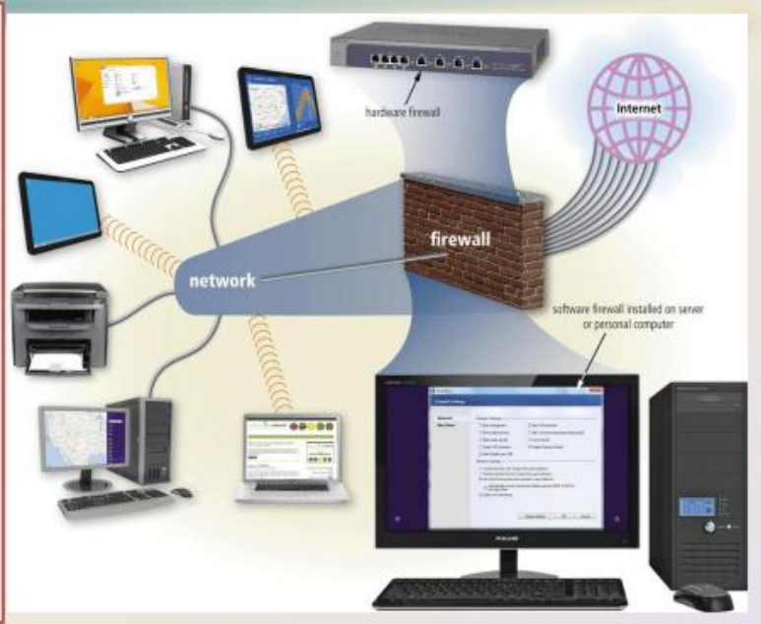
Untuk meminimalisir serangan jaringan internet maupun komputer dapat digunakan firewall. Firewall adalah perangkat keras dan / atau perangkat lunak yang melindungi sumber daya jaringan dari gangguan.
Gambar 5. 3 Firewall

Slide 20
5.3. Pencurian perangkat lunak
Pencurian perangkat lunak terjadi saat :
Mencuri media perangkat lunak.
Secara sengaja menghapus program.
Secara illegal mendaftarkan dan / atau mengaktifkan sebuah program.
Secara illegal menyalin sebuah program.

Slide 21
Banyak produsen memasukkan proses aktivasi ke dalam program mereka untuk memastikan perangkat lunak tidak diinstal pada lebih banyak komputer daripada yang dilisensikan secara legal. Selama aktivasi produk (product activation), yang dilakukan baik secara online atau melalui telepon, pengguna memberikan nomor identifikasi produk perangkat lunak untuk mengaitkan perangkat lunak dengan komputer atau perangkat selular tempat perangkat lunak diinstal.
License agreement adalah hak untuk menggunakan perangkat lunak.

Slide 22
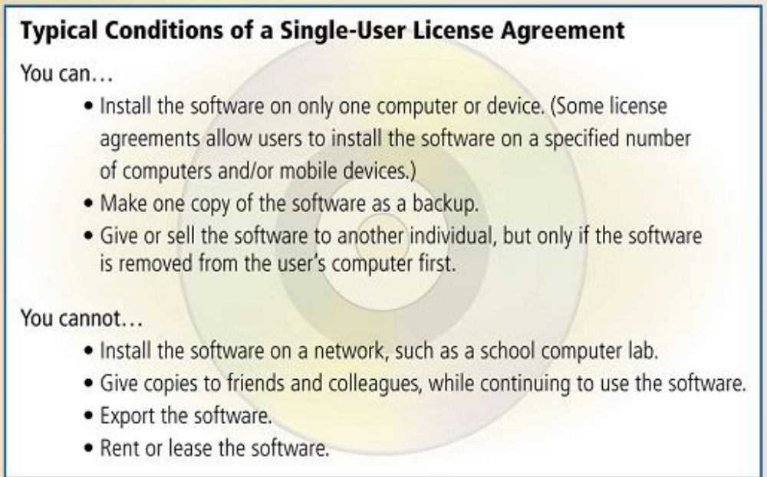
Gambar 5. 4 License Aggrement

Slide 23
5.4. Etika Teknologi
Etika teknologi adalah pedoman moral yang mengatur penggunaan komputer, perangkat bergerak, sistem informasi, dan teknologi terkait. Keakuratan informasi harus menjadi perhatian, karena tidak semua informasi di internet sudah benar.

Slide 24
Etika dalam teknologi di antaranya :
Kekayaan intelektual (Intellectual property) mengacu pada karya unik dan orisinil seperti gagasan,penemuan, seni, tulisan, proses, nama perusahaan dan produk, dan logo.
Hak atas kekayaan intelektual adalah hak dimana pencipta berhak atas pekerjaan mereka.
Hak cipta(copyrights) melindungi bentuk ekspresi yang nyata.
Manajemen hak digital (DRM/ Digital rights management) adalah strategi yang dirancang untuk mencegah penyebaran film, musik, dan konten digital lainnya secara illegal.

Slide 25
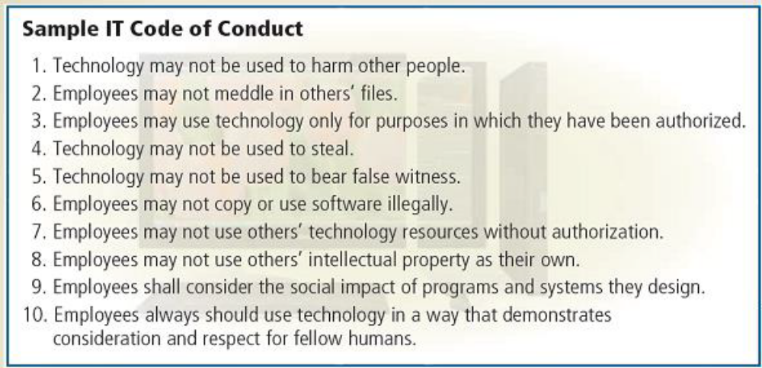
Dalam etika teknologi dikenal code of conduct/ kode etik yang merupakan pedoman tertulis yang membantu menentukan apakah spesifikasi itu etis / tidak etis atau dibolehkan / tidak diperbolehkan.
Gambar 5. 5 Code of Conduct

Slide 26
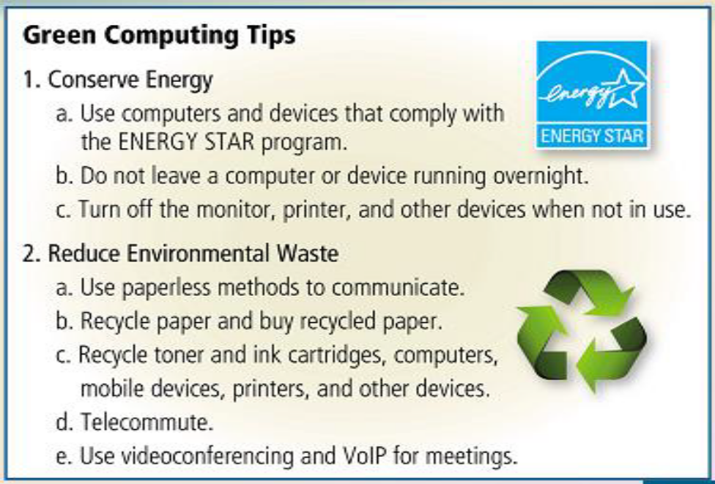
Green computing melibatkan pengurangan listrik dan limbah lingkungan saat menggunakan komputer, perangkat bergerak, dan teknologi terkait
Gambar 5. 6 Tips Green Computing

Slide 27
5.5. Privacy
Information privacy mengacu pada hak individu dan perusahaan untuk menolak atau membatasi pengumpulan, penggunaan, dan penyebaran informasi tentang mereka.
Database besar menyimpan data secara online.
Situs web sering mengumpulkan data tentang Anda, sehingga mereka dapat menyesuaikan iklan dan mengirimkan pesan email yang dipersonalisasi kepada Anda.
Beberapa pengusaha memantau penggunaan komputer dan pesan email Anda.

Slide 28
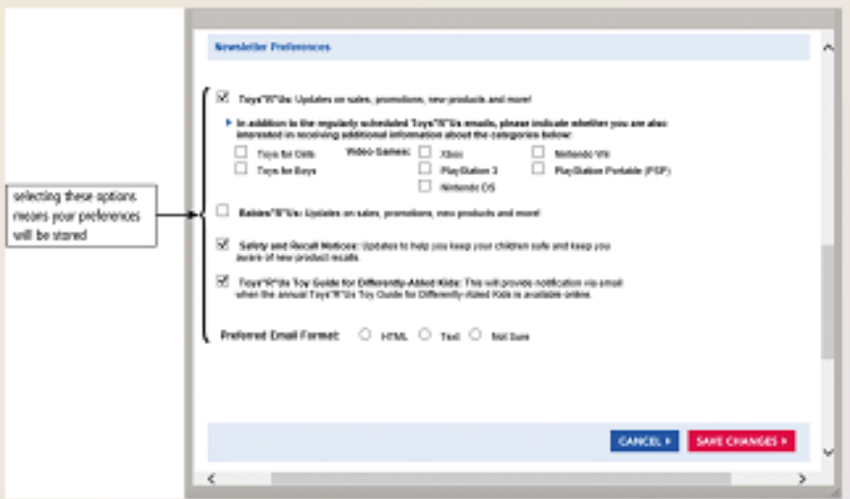
Informasi tentang Anda dapat disimpan dalam database saat Anda:
Isi formulir cetak atau online
Buat profil di jaringan sosial online
Daftarkan garansi produk

Slide 29
Cookie adalah file teks kecil yang disimpan oleh server web di komputer Anda.
Situs web menggunakan cookies karena berbagai alasan:
• Izinkan untuk personalisasi
• Simpan nama pengguna dan / atau kata sandi
• Bantu dengan belanja online
• Lacak seberapa sering pengguna mengunjungi situs
• Targetkan iklan

Slide 30
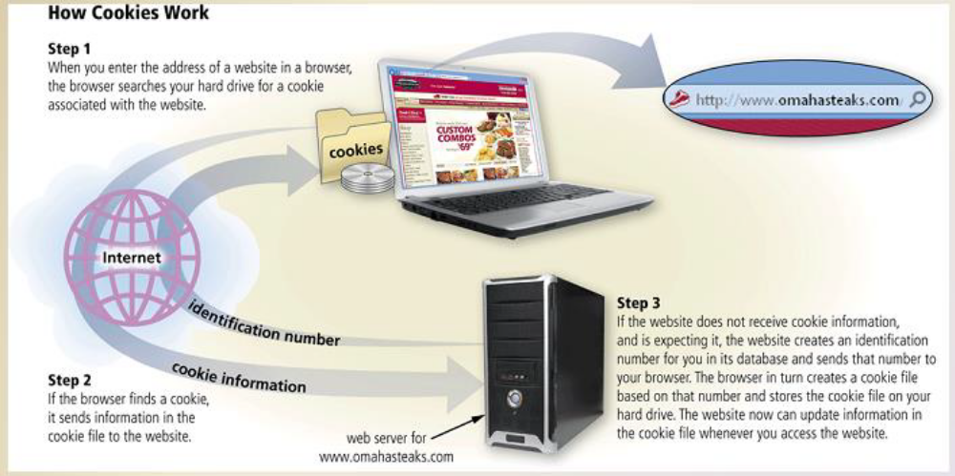
Bagaimana cara cookie bekerja dapat dilihat pada gambar di bawah ini :
Gambar 5. 7 Cara Kerja Cookies

Slide 31
Phishing adalah penipuan dimana pelaku mengirim pesan email yang mencari informasi yang mencoba memperoleh informasi pribadi dan / atau informasi keuangan Anda.
Dengan clickjacking, objek yang bisa disadap atau diklik di situs berisi program jahat.
Social engineering didefinisikan sebagai mendapatkan akses tidak sah ke atau mendapatkan informasi rahasia dengan memanfaatkan sifat manusia yang percaya dari beberapa korban dan kenaifan orang lain.
Pemantauan karyawan (employee monitoring) melibatkan penggunaan komputer, perangkat seluler, atau kamera untuk mengamati, mencatat, dan meninjau penggunaan teknologi oleh karyawan, termasuk komunikasi seperti pesan email, aktivitas keyboard (digunakan untuk mengukur produktivitas), dan situs web yang dikunjungi.

Slide 32
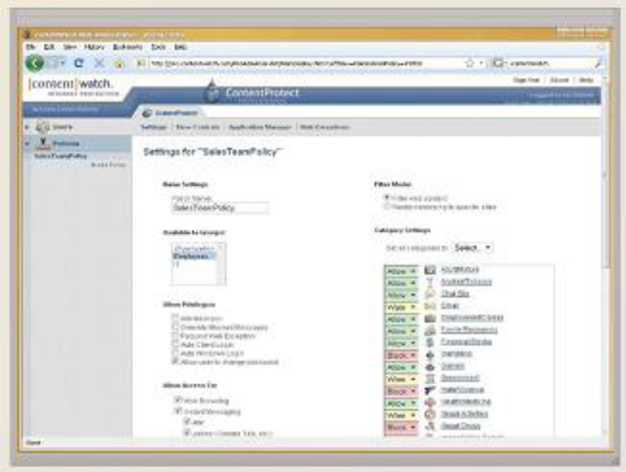
Content filtering / Penyaringan konten adalah proses membatasi akses terhadap materi tertentu.
Web filtering software/ penyaringan web membatasi akses ke situs web tertentu.

Slide 33
Rangkuman
Dalam menghadapi era digital saat ini harus dipahami berbagai macam kejahatan yang terjadi dengan memanfaatkan media digital. Melakukan verifikasi terkait keabsahan berita yang beredar di internet merupakan langkah yang tepat untuk menghindari penyebaran hoax.

Slide 34
SELESAI

